Slide 1
«Традиційні та сучасні форми привітання українців»
МАКОГОН РОМАН
НТУУ «КПІ ім. Ігоря Сікорського», ІПСА, КА-43

Slide 2
Мета презентації
Охарактеризувати поняття «спілкування», «мовний етикет», «вітання».
Проаналізувати функції привітань
Зіставити мовні форми привітання українців.
Продемонструвати різноманітність стилістики та жестів привітань, залежно від факторів комунікації.
Довести етичну обґрунтованість та ритуальну важливість акту вітання.
Слайд №1

Slide 3
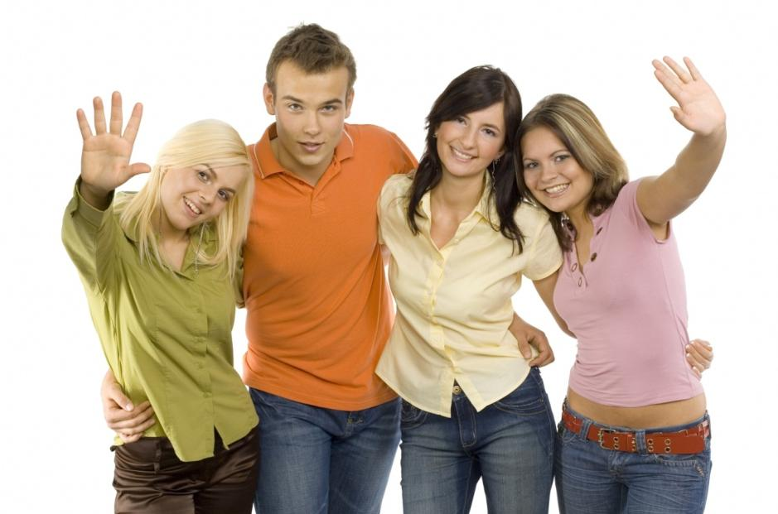
Спілкування - це діяльність людини, під час якої відбувається цілеспрямований процес інформаційного обміну. Отже, під час спілкування найперше враховуються особливості мовного етикету.
Мовний етикет - це сукупність правил мовної поведінки, які репрезентуються в мікросистемі національно специфічних стійких формул і виразів у ситуаціях установлення контакту зі співбесідником, підтримки спілкування в доброзичливій тональності.
Слайд №2

Slide 4
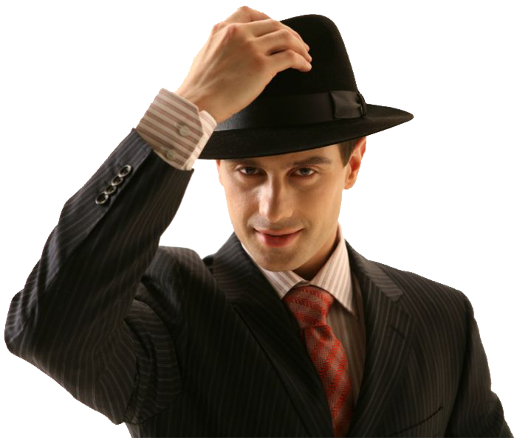
Мовний етикет як соціально-лінгвістичне явище виконує такі функції:
контакто-підтримувальну - встановлення, збереження чи закріплення стосунків адресата й адресанта;
ввічливості (конотативну) – прояв чемного поводження членів колективу один з одним;
регулювальну (регулятивну) - регулює взаємини між людьми у різних спілкувальних ситуаціях;
впливу (імперативну, волюнтативну) - передбачає реакцію співбесідника - вербальну, невербальну чи діяльнісну;
звертальну (апелятивну) - привернення уваги, здійснення впливу на співбесідника;
емоційно-експресивну (емотивну), яка є
факультативною.
Слайд №3

Slide 5
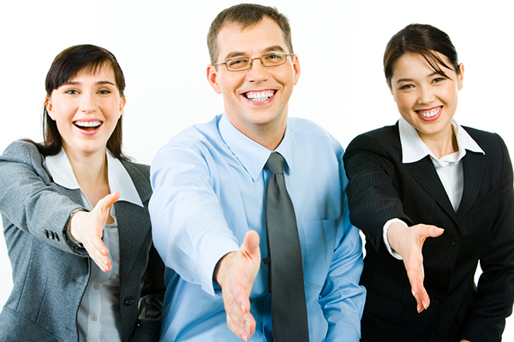
Вітання - це «слова або жести, звернені до кого-небудь під час зустрічі на знак прихильного ставлення, доброзичливості»
Слайд №4

Slide 6
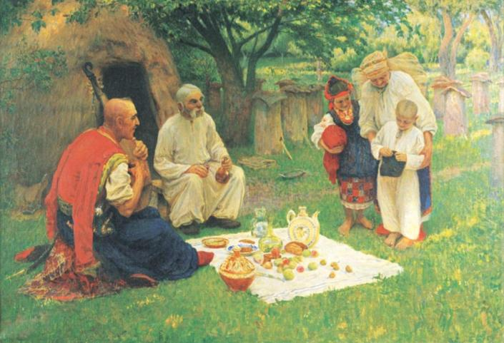
Загальновідомо, що з глибини віків наші пращури з особливою увагою і шанобливістю ставились до мовних етикетних висловів, зокрема вітань, вірили в магічну силу слова. Вітання містять елементи ритуалу.
Слайд №5

Slide 7
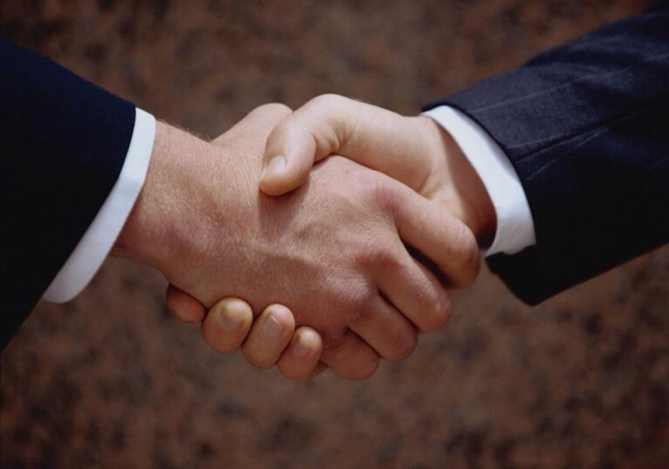
Стилістично нейтральними є такі форми привітань: "Добрий день", "Доброго дня", "Добрий ранок", "Доброго ранку", "Добрий вечір", "Доброго вечора" та стягнені "Добридень" і "Добривечір". Так вітаються всі до всіх.
Вибір привітання комунікантами передусім залежить від таких визначальних
факторів, як:
1) соціальна роль;
2) вік;
3) місце проживання;
4) стать;
5) культурно-освітній рівень;
адресата й адресанта;
соціальна дистанція між ними;
6) характер ситуації;
7) специфіка взаємин;
8) час спілкування.
Слайд №6

Slide 8
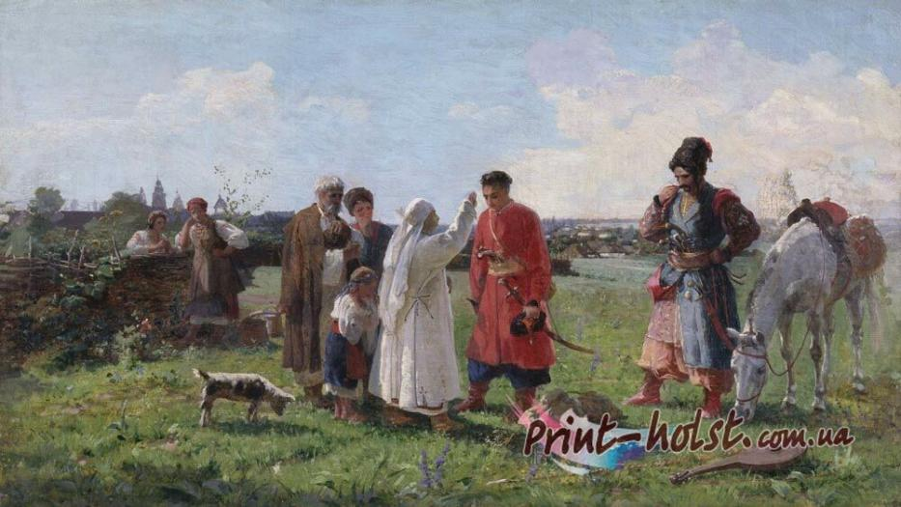
В Україні вітанням із зайнятими працею людьми є "Боже помагай" або "Помагай Біг". Раніше воно могло бути тільки побажанням, а з часом стало вітанням.
Слайд №8

Slide 9
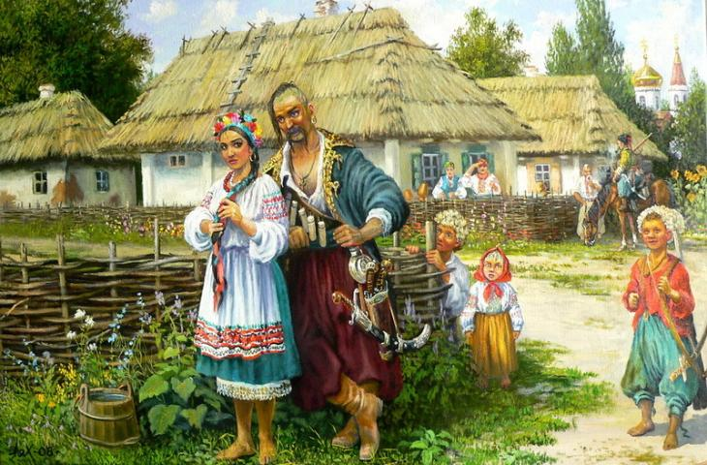
У церкві людина мала спочатку помолитися, а потім стиха привітатися. Так само при покійнику — помолилися за упокій душі, а потім уже віталися з присутніми. На заході України по селах досі вітаються "Слава Ісусу Христу". Відповідь — "Слава навіки". На сході — "Слава Йсу". Варіанти відповідей по регіонах: "Слава на віки Богу", "Слава Богу святому", плюс поєднують "Слава на віки Богу святому".
В народному мовленні досі збереглося "З неділею святою", "Будьте здорові з Новим роком", "Будьте здорові з Василем".
Слайд №9

Slide 10
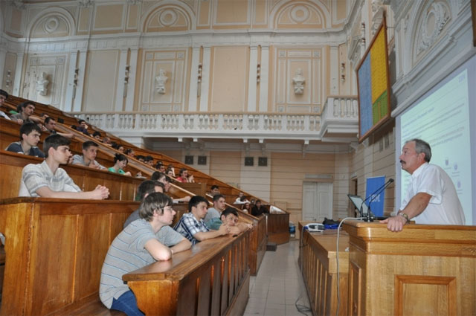
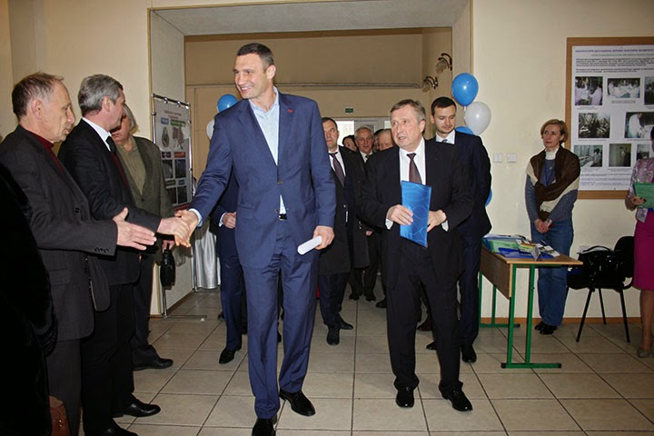
У мові інтелігенції (старшого віку) можна почути "Моє вітання!", яке звучить піднесено, урочисто. В офіційній ситуації, зокрема у звертаннях до великої аудиторії, використовують вирази "Дозвольте привітати вас!", "Радий/-а/-і вітати Вас!", "Вітаю Вас!". "Радий тебе/вас бачити", "Моє шанування". У набагато ширших соціальних колах кажуть "Доброго здоров'я!".
Співробітники, колеги, які неодноразово зустрічаються впродовж дня, можуть скористатись вітанням-запитанням, що супроводжуються посмішкою, як-от: "Ми вже (з Вами) бачились (сьогодні)?", "Ми вже вітались?", "Ми вже зустрічались?". Зустрічаючись уперше на початку дня, давні друзі замість привітання можуть висловити радість від зустрічі: Радий/-а вас бачити! або Як справи? Як здоров'я?
Слайд №10

Slide 11
На будь-яке свято придатні "Зі святом вас!"
Кожне велике річне свято має особливе привітання. Скажімо, на Різдво, зустрічаючись, кажуть: “Христос рождається!/Христос ся рождає!” (відповідь: “Славіте Його! / Славімо Його!”). На Великдень: “Христос воскрес!” (тричі промовляють, у відповідь звучить: “Воістину воскрес!”)
Слайд №12

Slide 12
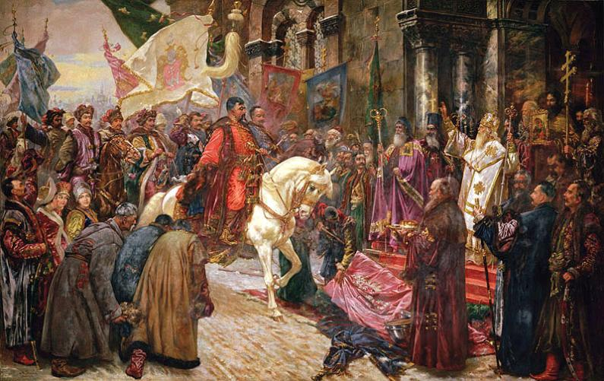
Вітаючись, українці найчастіше вдаються до легкого уклону, рукостискання, обіймів, цілування і шапкування.
Слайд №13

Slide 13
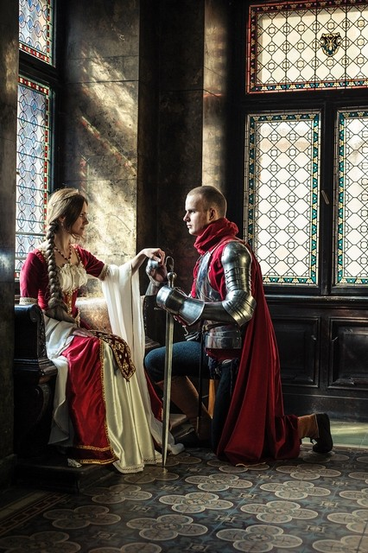
Жінці, дівчині, якщо вона подасть вам руку, цілують пальці, злегка нахиливши голову.
Вітаючись із жінкою, дівчиною, чоловіки, юнаки повинні встати, незалежно від того, подасть вона вам руку чи ні.
Сісти належить лише після того, як сяде жінка.
Слайд №14

Slide 14
«Слава Україні! –
Героям Слава!»
Слава нації!
Смерть ворогам!
Україна
понад усе!»
Ці гасла та привітання увійшли в активний вжиток під час Революції гідності 2014 року
Слайд №15

Slide 15
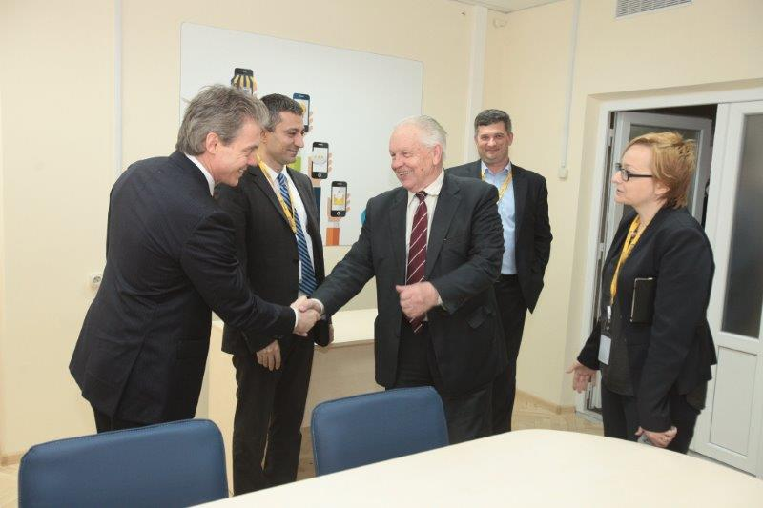
Висновки
Комунікативна
культура в
сучасному
українському
просторі
залишається
важливим
показником і
основою
компетентності
сучасної людини.

Slide 16
Використана література
Бабич Н. Д. Практична стилістика і культура української мови / Н. Д. Бабич: Навч. посібник. – Львів: Світ, 2003. – 432 с.
Бацевич Ф. С. Основи комунікативної лінгвістики: підруч. / Ф. С. Бацевич. – К. : Академія, 2004. – 344 с.
Богдан С. К. Мовний етикет українців: традиції і сучасність / С. К. Богдан. – К. : Рідна мова, 1998. – 475 с.
Пентилюк М. І. Культура мови і стилістика / Пентилюк М. І. – К., 1994. – 345 с.
Пономарів О. Д. Сучасна українська мова / О. Д. Пономарів, В. В. Різун, Л. Ю. Шевченко. – К. : Либідь, 1997. – 488 с.
Стельмахович М. Г. Мовленнєвий етикет / М. Г. Стельмахович // Культура слова. – Вип. 20. – К., 1981. – С. 36-49.
Ілюстрований матеріал: Вікіпедія, http://print-hotst.com.ua/, http://www.kievtv.com.ua/

Slide 17
ДЯКУЮ ЗА УВАГУ

